Slide 1
Dashboard de Ventas de Supermercado

Slide 2
Métricas Principales
Ventas Totales
$322,966.75
Transacciones
1,000
Venta Promedio
$322.97
Margen Bruto Promedio
$15.38

Slide 3
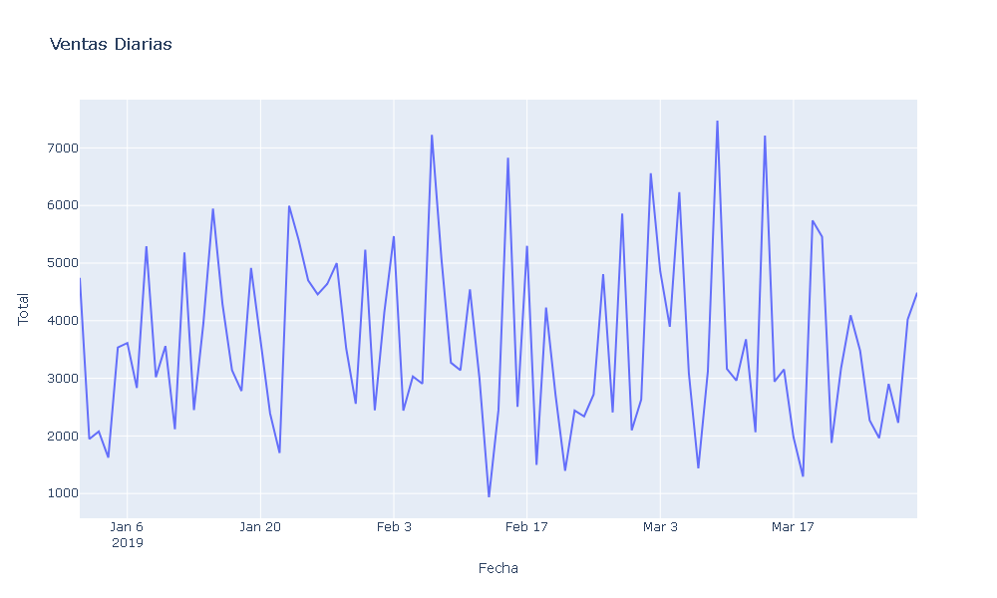
Ventas Diarias

Slide 4
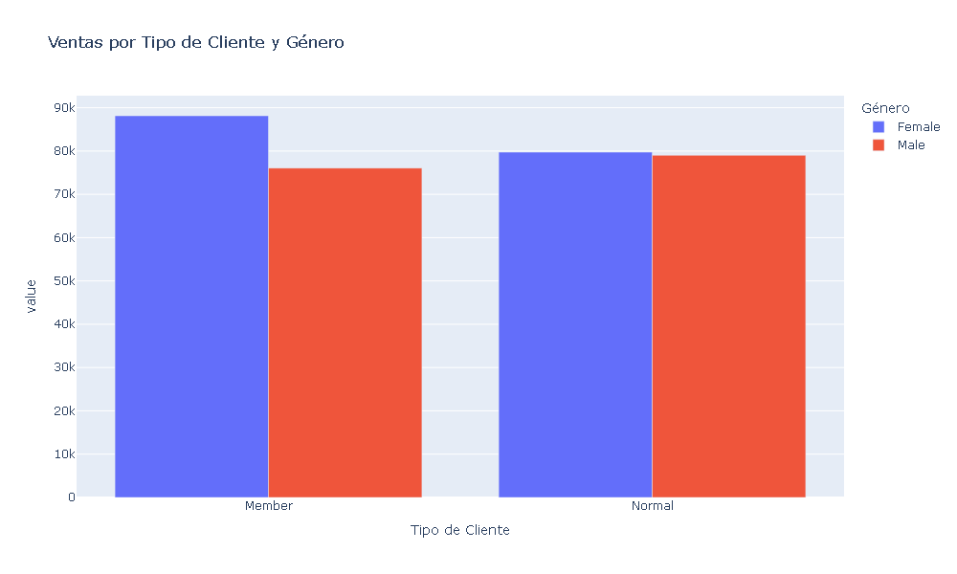
Ventas por Tipo de Cliente y Género

Slide 5
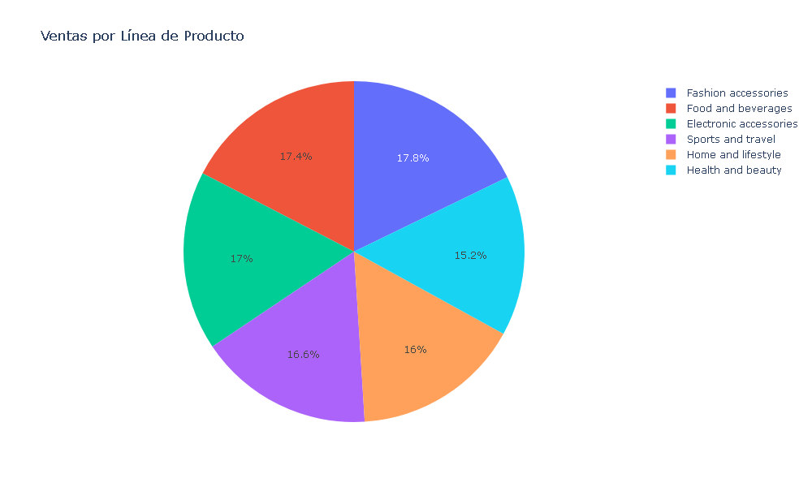
Ventas por Línea de Producto

Slide 6
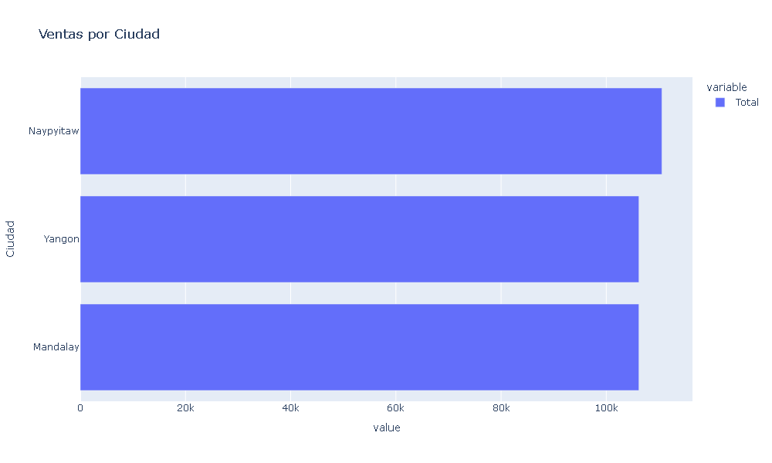
Ventas por Ciudad

Slide 7
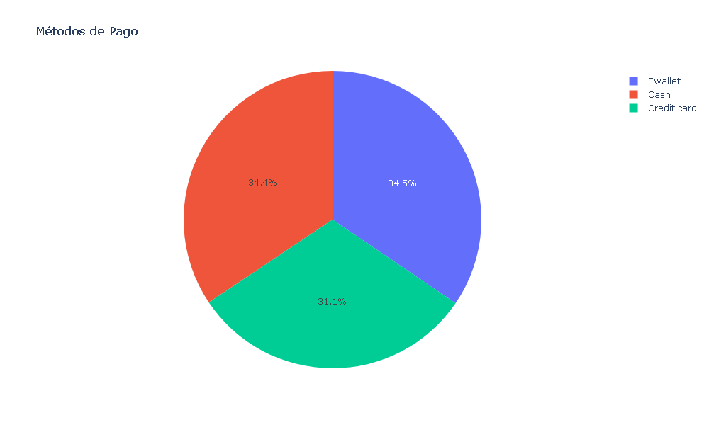
Métodos de Pago

